Slide 1
Tsemppiä urapolulle! -hanke
Haluaisitko lähteä eläkkeeltä töihin?
Satu Ohrala
Eläkkeeltä töihin © 2023 by Satu Ohrala is licensed under CC BY-SA 4.0

Slide 2
Työllistymisessä Huomioitavaa
Työeläkkeen ja ansiotulon yhteensovittaminen
Eläkeläisten ja yrittäjien ajatuksia eläkkeeltä töihin lähtemisestä
Kevytyrittäjyys työllistymisen keinona
Ansainta eri eläkemuodoilla

Slide 3
Hankkeen tarkoitus ja tehtävä:
Tsemppiä urapolulle! -hankkeen tavoitteena on vahvistaa asiakkaan osaamista ja työmarkkina- asemaa. Keinoina henkilökohtainen, yksilöllinen tuki ja ohjaus sekä Opistojen tarjoamat työelämää tukevat valmennukset.
Osallistuja saa henkilökohtaista ohjausta sekä oman tarpeensa mukaisen palvelupolun.

Slide 4
TYÖELÄKKEEN JA ANSIOTULON YHTEENSOVITTAMINEN
Palkkatulo ei vaikuta vanhuuseläkkeen suuruuteen vanhuuseläkkeellä työskennellessä.
Työ- ja yrittäjäeläkkeet ovat ansiotuloa. Verotus määräytyy eläkkeen ja ansiotulojen yhteenlasketusta summasta. Vero on progressiivinen.
Eläkkeellä tehdyn työn eläkekertymä on 1,5 %.
Alle 68-vuotiaana eläkkeen rinnalla tehty työ vakuutetaan ja työnantaja pidättää palkasta työntekijän eläkemaksun.
Työntekijän työttömyysvakuutusmaksua ei makseta 65 vuotta täyttäneistä työntekijöistä.
Vanhuuseläkkeen aikana alkaneesta työstä ansaitun eläkkeen saa hakemuksesta 68-vuotiaana.
Vain vapaaehtoisesta eläkevakuutuksesta saatu eläke on pääomatuloa, jos vakuutus on otettu 6.5.2004 tai sen jälkeen. Ennen 6.5.2004 otettujen vakuutusten perusteella voi kertyä sekä ansio- että pääomatuloksi katsottavaa eläkettä.
Työkyvyttömyys- tai osatyökyvyttömyyseläke ei ole työnteon este. Niille on kuitenkin määritelty ansiorajat, jotka näkyvät eläkepäätöksessä.

Slide 5
ELÄKKEELTÄ TÖIHIN- edes päiväksi?
Kevytyrittäjä on henkilö, joka työllistää itse itsensä, omaten vapauden päättää työstään. Hänellä on mahdollisuus valita, kuinka paljon töitä haluaa tehdä, tai olla tekemättä niitä lainkaan. Kevytyrittäjyys on mahdollista myös eläkkeellä ollessa.
Toimiminen kevytyrittäjänä tuo eläkeläisille huomattavaa vapautta. Kevytyrittäjä saa yrittäjän edut, kuten oikeuden päättää oman työaikansa ja -tapansa, asiakkaansa ja palkkionsa suuruuden.
Eläkkeeltä satunnaisiksi työpäiviksi tai projekteiksi töihin palaaminen palvelee koko yhteiskuntaa hiljaisen tiedon siirtyessä uusille työntekijäpolville. Satunnaisten töiden tekeminen eläkkeeltä käsin tuo myös taloudellista lisää eläkkeen päälle, sillä vanhuuseläkkeen ja osittaisen varhennetun vanhuuseläkkeen aikana voi työskennellä ilman tulorajaa.

Slide 6
Ansainta eri eläkemuodoilla
Vanhuuseläkkeellä
Voit työskennellä vanhuuseläkkeellä niin paljon kuin haluat. Samalla sinulle kertyy uutta eläkettä, kunnes täytät 68 vuotta. Vuoden 1957 jälkeen syntyneillä eläkettä kertyy tätäkin pidempään. Tämän jälkeen voit edelleen työskennellä, mutta uutta eläkettä ei enää kerry.
Osittaisella varhennetulla vanhuuseläkkeellä ei ole ansaintarajoja.
Voit työskennellä työkyvyttömyyseläkkeellä tai osatyökyvyttömyyseläkkeellä ollessasi.
Saat tiedon henkilökohtaisesta ansiorajastasi eläkepäätöksestäsi. Voit kuitenkin aina ansaita 922,42 euroa kuukaudessa (vuonna 2023), vaikka henkilökohtainen ansaintarajasi olisi pienempi.

Slide 7
eläkkeen lepäämään jättäminen
Jos haluat kokeilla paluuta työhön siten, että ansiorajasi ylittyvät, sinulla on mahdollisuus jättää eläke lepäämään. Eläkkeen voi jättää lepäämään vähintään kolmeksi kuukaudeksi ja enintään kahdeksi vuodeksi. Kahden vuoden jälkeen eläke lakkautetaan.
Lepäämään jättäminen tarkoittaa sitä, että työkyvyttömyyseläkkeen tai osatyökyvyttömyyseläkkeen maksu keskeytetään työssäolon ajaksi. Jos työssäkäynti loppuu, eläkkeen maksu jatkuu pyynnöstäsi. Eläkkeen lepäämään jättämismahdollisuudella tuetaan työssäkäynnin kokeilemista ilman pelkoa eläkkeen menettämisestä. Tavoitteena on työkyvyttömyyseläkkeellä ja osatyökyvyttömyyseläkkeellä olevien ihmisten palaaminen heille sopivaan työhön.
Eläkkeen voi jättää uudelleen lepäämään jo kuukauden tauon jälkeen. Ilmoitus eläkkeen lepäämään jättämisestä kannattaa tehdä hyvissä ajoin ennen työn aloittamista, jotta eläkettä ei tarvitse periä takaisin.
Edellä olevan tekstin lähteet: Keva, Ilmarinen ja Varma

Slide 8
Eläkeläiskyselyn kommentteja:
”Osatyökyvyttömän eläke (puolet kokoeläkkeestä) on niin pieni, että työssäkäynti on välttämätöntä, muuten yksin elävä ei selviydy jokapäiväisistä menoista.”
”Kun on vielä suhteellisen hyvässä kunnossa, on hyvä, että saa tienata lisärahaa pienen eläkkeen lisäksi. Eläkettä odotan koska mieheni on jo eläkkeellä ja voimme tehdä yhdessä kaikkea kivaa, jos korona vain suo.”
”Työyhteisö, jossa töitä tein oli aivan eri kuin se missä työni ennen eläkkeelle jäämistä tein. Oli mielenkiintoista tutustua aivan toiseen alaan tässä iässä. Voisin vieläkin tehdä työtä, jossa vastuita ei työajan jälkeen ole niin kuin tällä hetkellä vapaaehtoistyössäni kahvilan hoitajana silloin tällöin.”
”Tämä on ollut hieno homma olla eläkkeellä töissä. Olen freelancer sopimuksella asiantuntijatehtävissä, joten vaan tuntipalkka on sovittu ja saan itse määritellä, koska olen töissä ja kuinka paljon teen tunteja.
Lähde: Eläkkeeltä töihin hankkeen eläkeläiskysely. Eläkeliitto_Eläkkeeltä_töihin_kysely_2020_0.pdf (elakeliitto.fi)

Slide 9
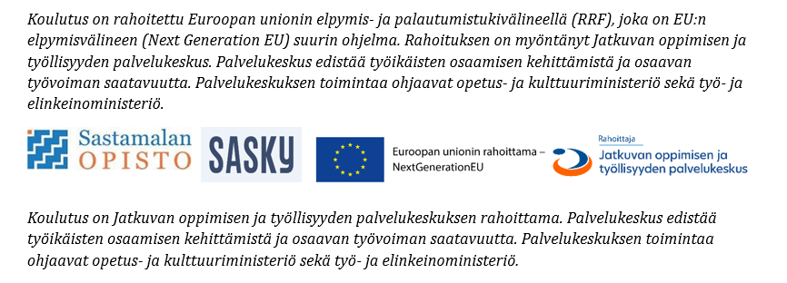
Kiitos!
Satu Ohrala
satu.ohrala1@sastamala.fi
0405264957

